Slide 1
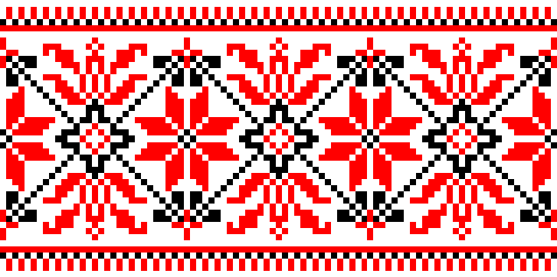
Презентация мини-музея народного быта «Мордовская изба» МДОУ «Детский сад №117»

Slide 2
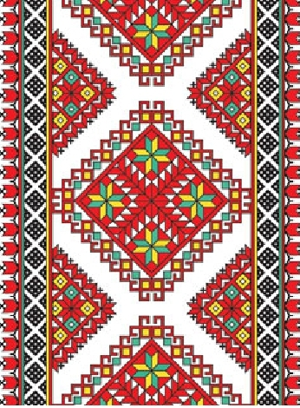
Цель: Формировать у детей представления о традициях и быте народа; пробуждение интереса к истории мордовской культуры и быта, воспитание эстетического чувства, развитие эмоционального восприятия и художественного вкуса.
Задачи:
Формировать у дошкольников представление о музее.
Познакомить детей с особенностями жизни и быта мордовского народа .
Дать понятие о мордовском костюме.
Помочь через знакомство с избой понять сказку, раскрыть некоторые незнакомые стороны жизни деревенского человека ребенку, живущему в современных городских
Прививать интерес к мордовской культуре через обычаи, обряды, праздники, народное творчество, искусство.
Воспитывать свободную и творческую личность, осознающую свои корни, национальные истоки и способную ориентироваться в современном мире.

Slide 3
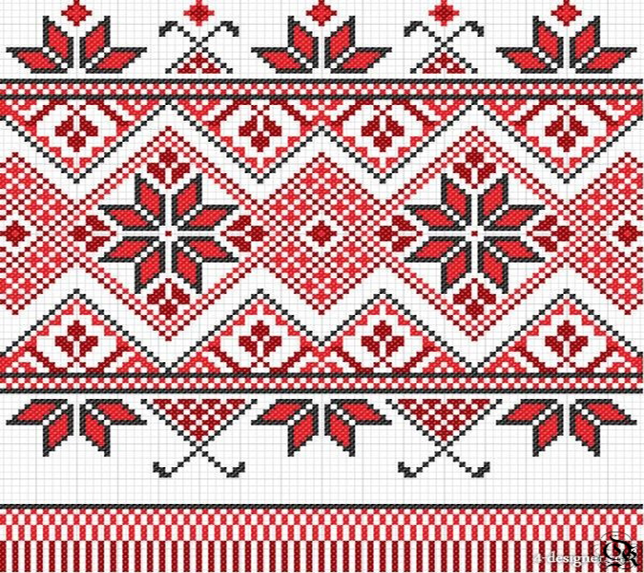
Создание мини-музея «Мордовская изба»
Первостепенным в нашей работе стало воссоздание неповторимой среды мордовского быта, с помощью которой ребёнок как бы входит в мир национального фольклора, языка, уклада жизни. Благодаря созданию такой среды дети непосредственно соприкасаются с прошлым, приобщаются к мордовской народной культуре. Именно здесь впервые дети видят национальные костюмы, старинную посуду и мебель, предметы труда (самовар, сундук, колыбель, прялку и многое другое). Все эти предметы старины вызывают у детей неподдельный интерес, напоминают о традициях нашего культурного прошлого, расширяют их представления о жизни предков в прошлом.
Педагогический коллектив детского сада на протяжении нескольких лет создавал свой собственный мини-музей «Мордовская изба». Сотрудники и родители воспитанников не только по крупицам собирают экспонаты для музея - старинные вещи из деревенских домов со всей Мордовии. Здесь можно увидеть детскую люльку, предметы быта, посуду. В «Мордовской избе» знакомим детей со старинными орудиями труда: серпом, прялкой, рубанком. В нашей избе можно поиграть покачать люльку – все происходит в виде игры. Играя, ребенок запоминает.
На занятиях в мини-музее дети заинтересовались мордовским национальным костюмом. Так в музее появились куклы наряженные в различные мордовские костюмы: мокши, эрзи.

Slide 4
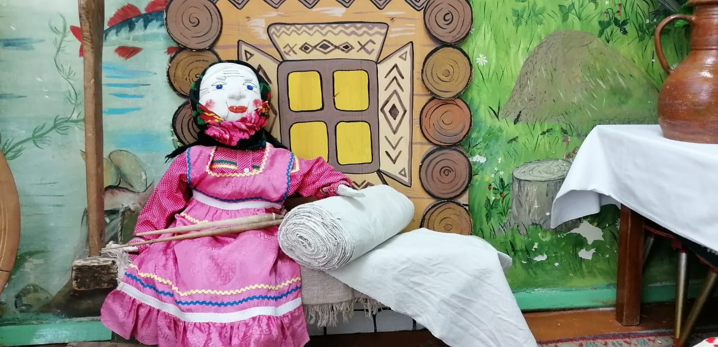
«Хозяйка» нашего мини-музея Олдай

Slide 5
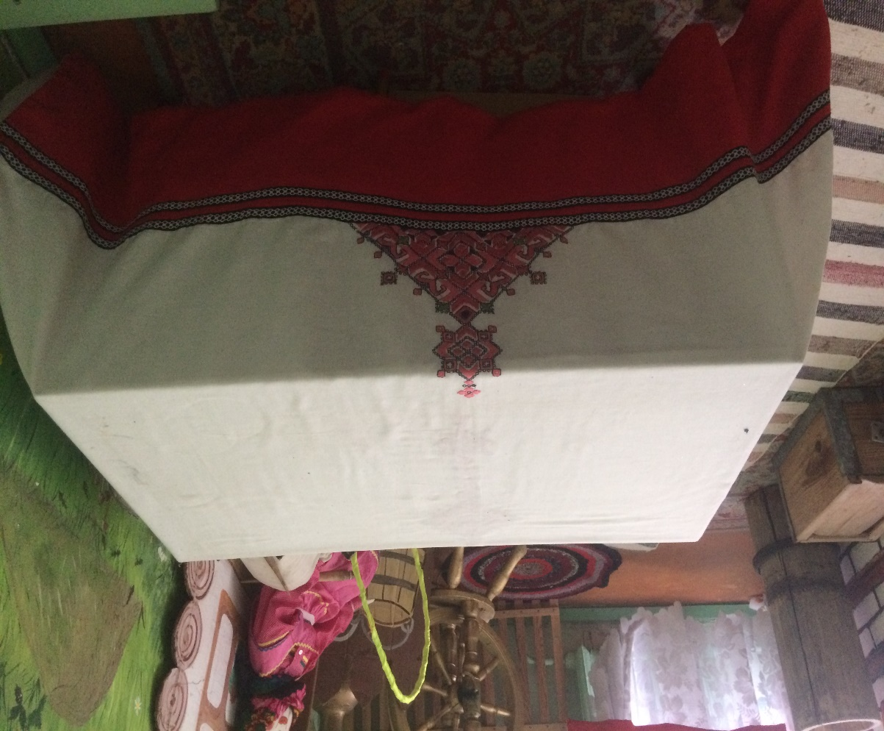
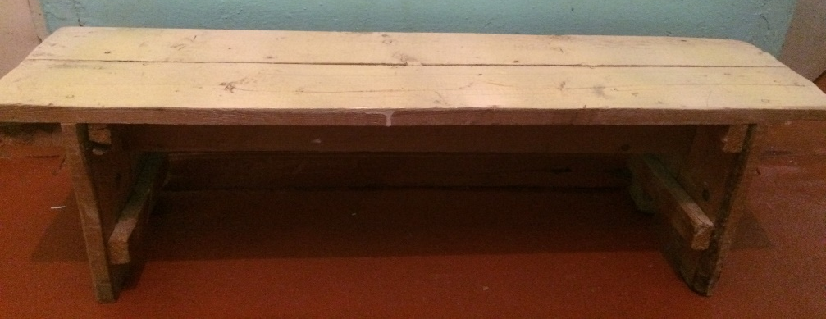
СТОЛ занимал в доме важное место и служил для ежедневной или праздничной трапезы. В будничные дни стол стоял без скатерти, на нем могли находиться лишь хлеб, завернутый в скатерть, и солонка с солью.
ЛАВКА. В мордовской избе лавки шли вдоль стен вкруговую, начиная от входа, и служили для сиденья, спанья.

Slide 6
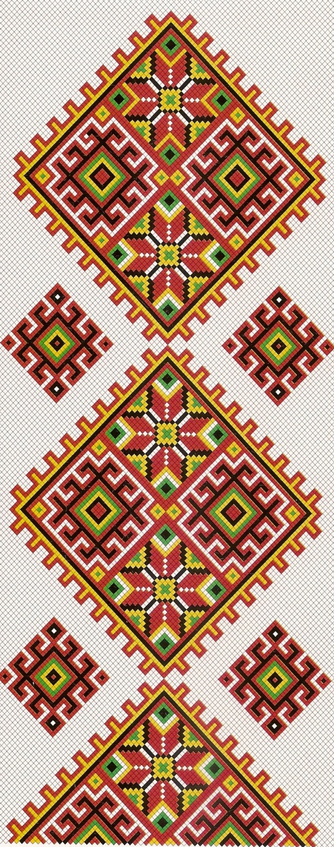
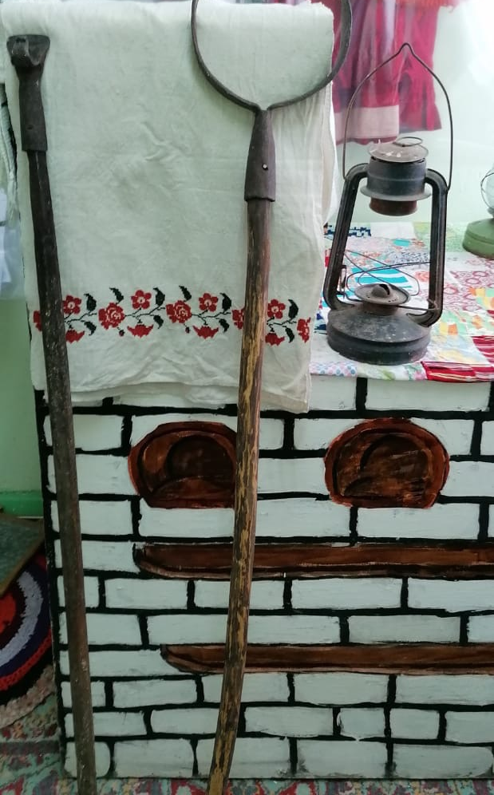
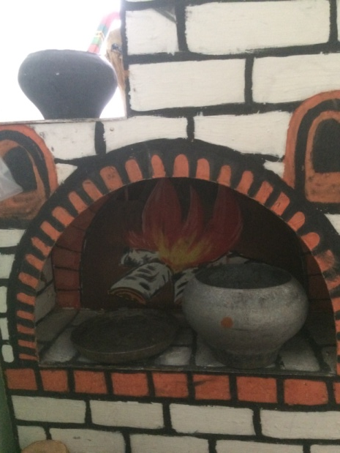
Печь – это не только самое теплое, но и самое спокойное место в русской избе. Это домашний очаг, место священное и центральное для всякого дома.

Slide 7
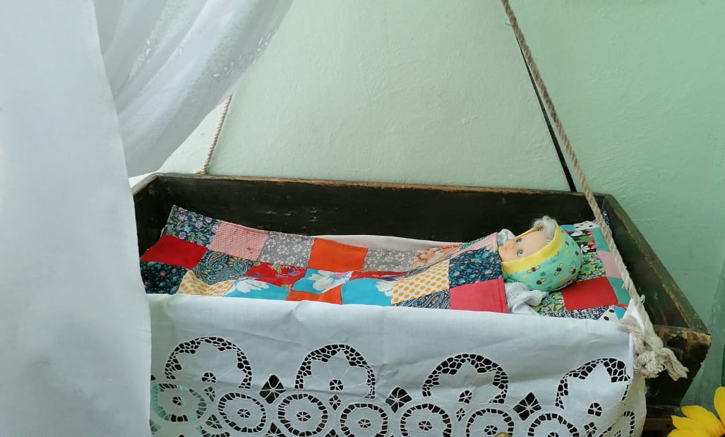
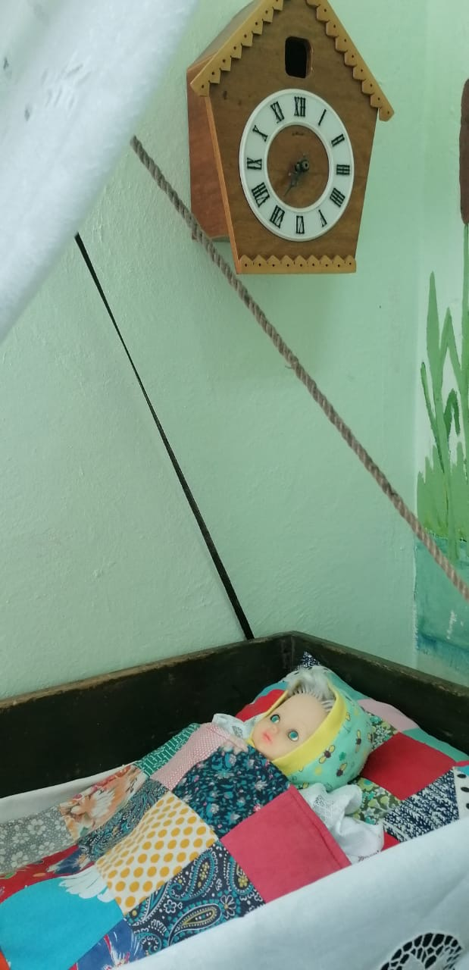
Для новорожденного подвешивали к потолку избы на железный крюк нарядную ЛЮЛЬКУ. Мягко покачиваясь, она убаюкивала младенца под напевную песнь крестьянки.

Slide 8
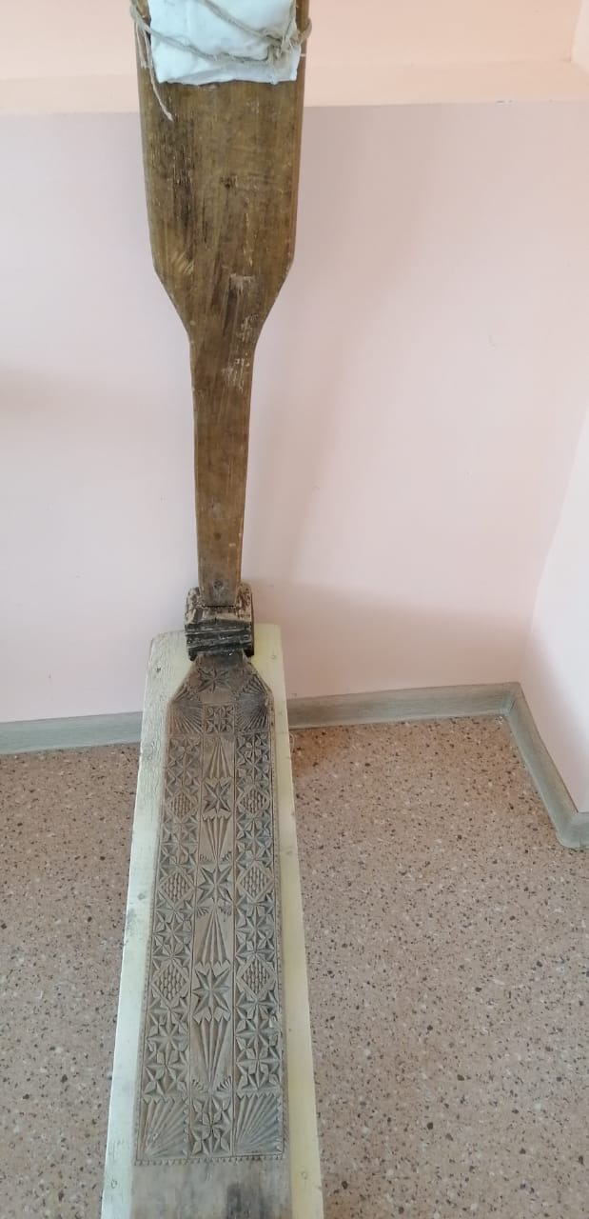
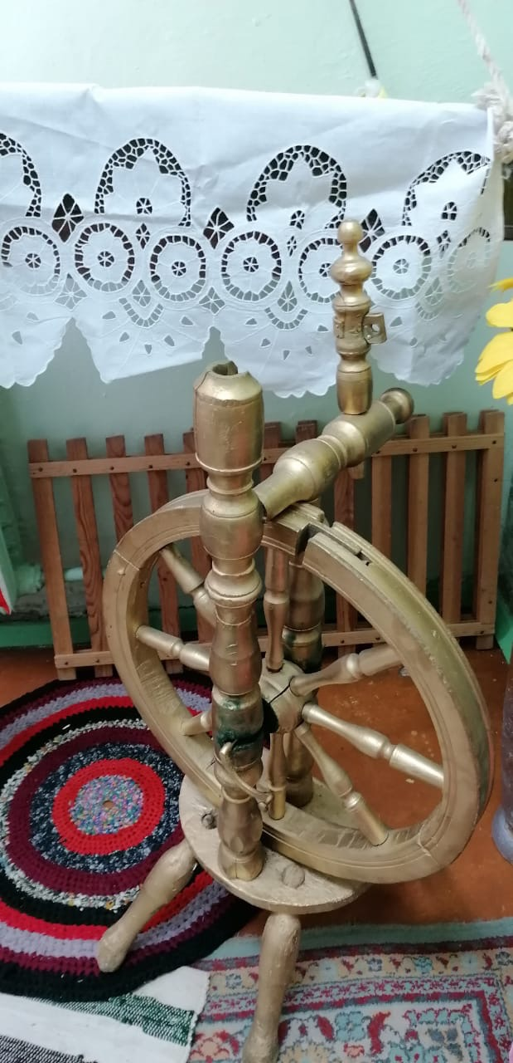
Постоянной принадлежностью быта у женщины- с юности и до глубокой старости - была ПРЯЛКА. Нарядную прялку мастерил добрый молодей своей невесте, дарил на память муж жене, отец дочери. Прялки хранили всю жизнь и передавали как память о матери следующему поколению.

Slide 9
Прялка
Прялки очень ценились рукодельницами на Руси, прядение имело огромное значение и считалось одним из самых важных женских занятий. Она имела вид колеса, расположенного перпендикулярно полу и цилиндра с веретеном. Женщины, одной рукой подавали к веретену нити, а другой пряли.
Прялки очень ценились рукодельницами на Руси, прядение имело огромное значение и считалось одним из самых важных женских занятий Прялка Она имела вид колеса, расположенного перпендикулярно полу и цилиндра с веретеном. Женщины, одной рукой подавали к веретену нити, а другой прокручивали колесо. Такой способ скручивания волокон был проще и быстрее, что значительно облегчало работу. Прялки хранили всю жизнь и передавали как память о матери следующему поколению. Прялка моей матери досталась от моей бабушки Ненилы Бабушку научила прясть пробабушка, а маму бабушка Ненила Семья у нас была большая. В семье детей было семеро, шесть сестер и брат. Маме приходилось прясть ночами, после всяческих домашних дел, чтобы всем связать теплые шерстяные носки, варежки Шерсть для пряжи была своя, т.к. держали много овец. Стригла овец сама мама, а мы ей помогали, жаль, что не сохранились ножницы, которыми стригли овец. Мама обучила прясть всех своих дочерей. Сейчас эту прялку можно увидеть только в музеях. Прялку я привезла из моего родного дома села Морд-Давыдово, Кочкуровского района.
Старший воспитатель :Л.Ф Водникова

Slide 10
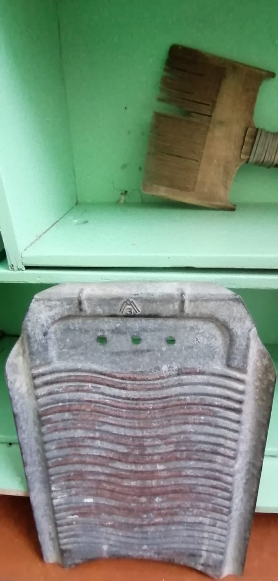
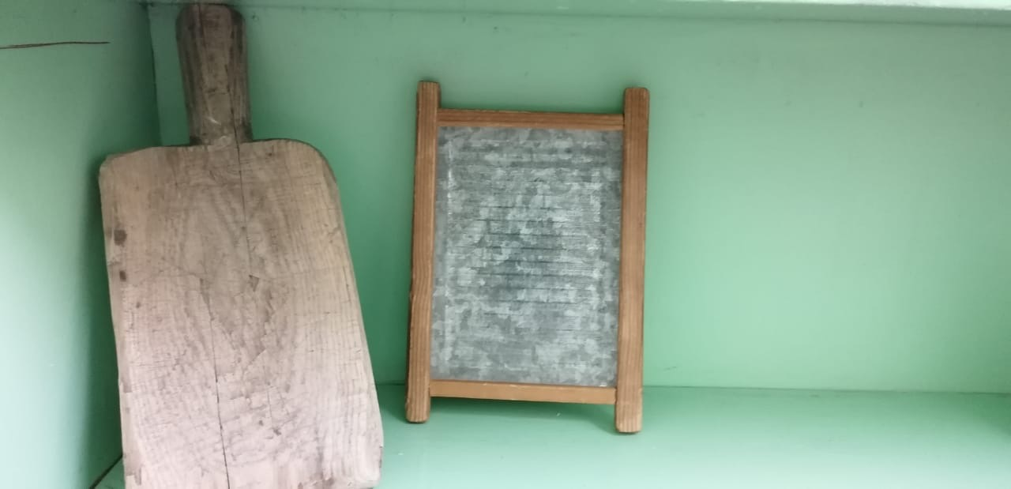
ВАЛЁК – массивный, изогнутый кверху деревянный брусок с короткой рукояткой – служил не только для обмолота льна, но и для выколачивания белья во время стирки и полоскания, а также для беления готового холста Стиральная доска — приспособление для ручной стирки, представляющее собой ребристую поверхность, о которую следует интенсивно тереть намоченную в мыльном растворе одежду с целью обеспечить более эффективное проникновение частиц моющего средства в поверхностный слой ткани и последующее удаление частиц грязи.

Slide 11
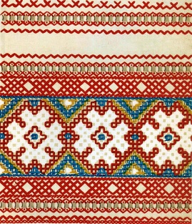
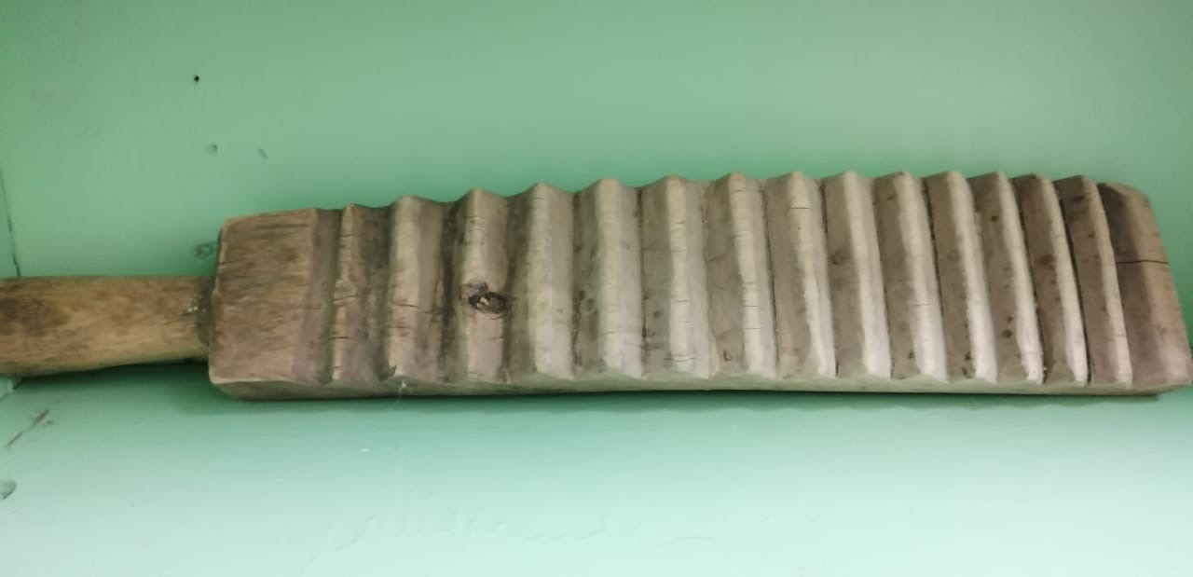
РУБЕЛЬ – предмет домашнего быта, который в старину русские женщины использовали для глажения белья после стирки. Он представлял собой пластину из дерева твердых пород с ручкой на одном конце.

Slide 12
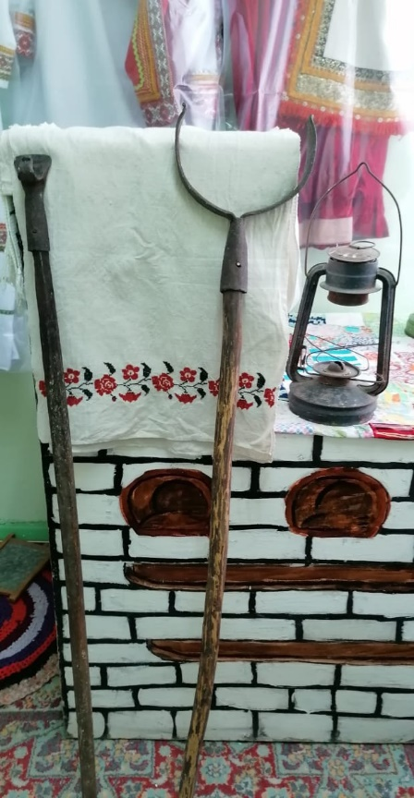
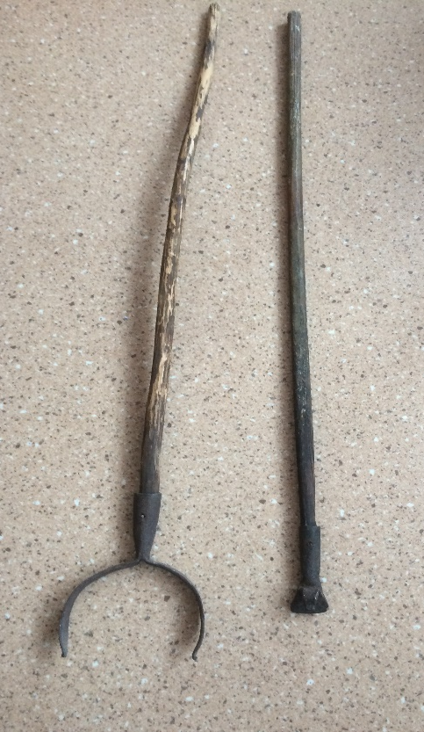
УХВАТ – длинная палка с металлической вилкой на конце, которой захватывают и ставят в русскую печь горшки, чугуны. Обычно ухватов в избе было несколько, они были разного размера, для больших и маленьких горшков, и с ручками разной длины. С ухватом имели дело, как правило, только женщины, так как приготовление пищи было женским делом.

Slide 13
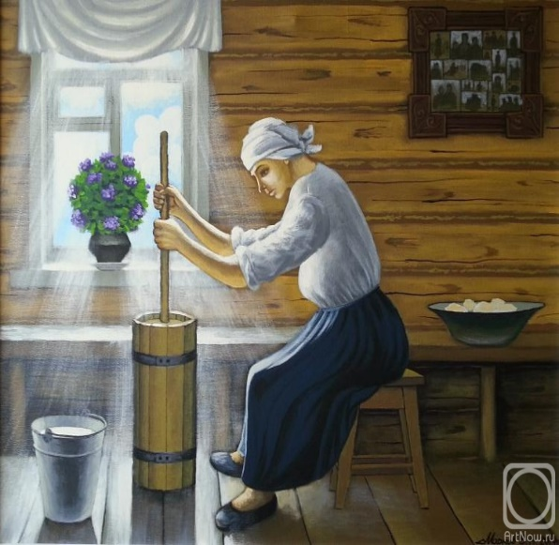
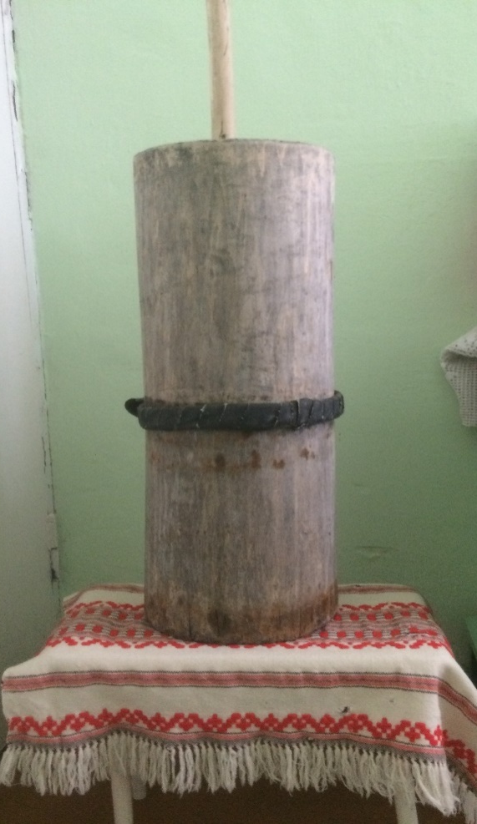
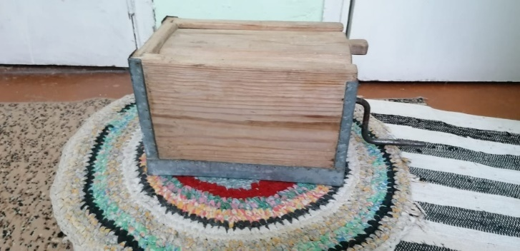
Маслобо́йка (па́хталка — от «пахта») — приспособление для изготовления сливочного масла из слегка скисшего молока, сливок или cметаны, путём сбивания — механического воздействия на обрабатываемый продукт. При механическом сбивании сливок происходит отделение молочного жира.

Slide 14
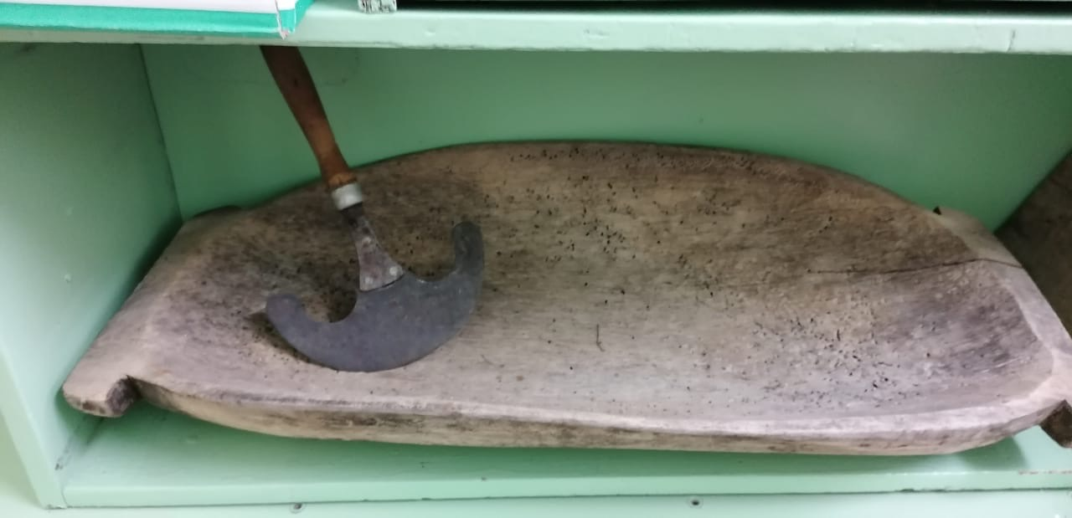
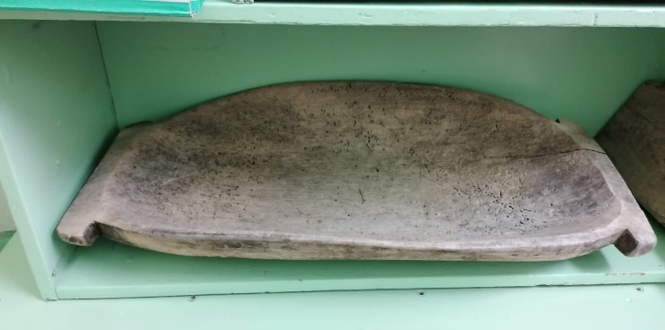
Корыто для рубки капусты , мяса , овощей , зелени , с тяпкой - сечкой».

Slide 15
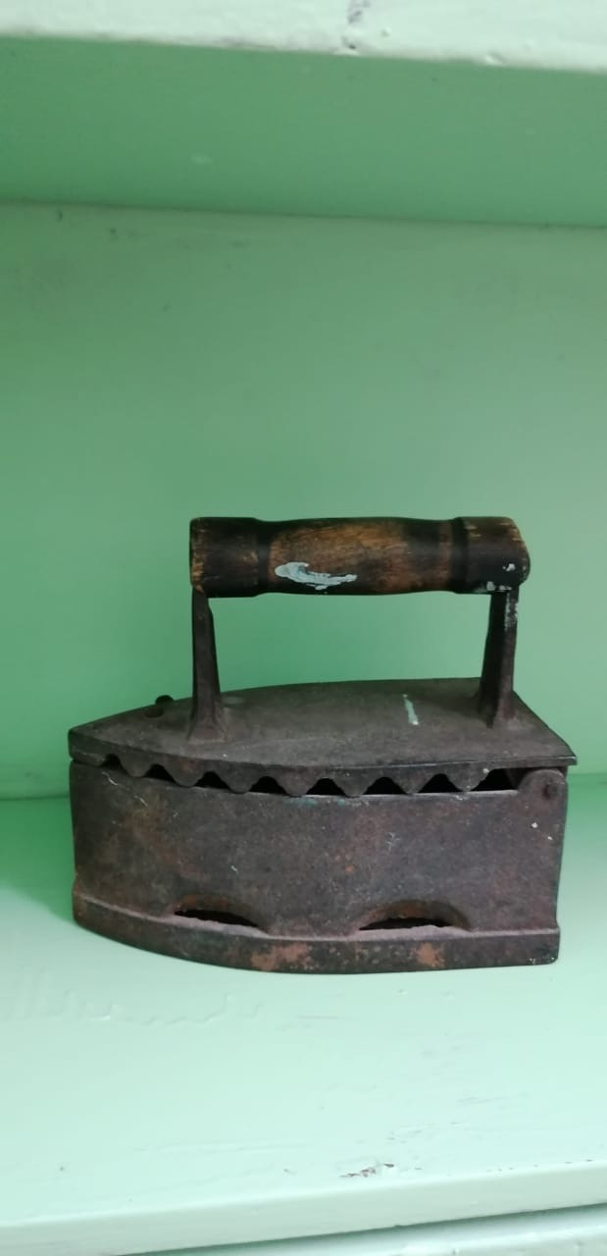
Утюг – это изделие, предназначенное для глажки. Раньше вещи гладили металлическими приспособлениями, предварительно нагретыми на углях.

Slide 16
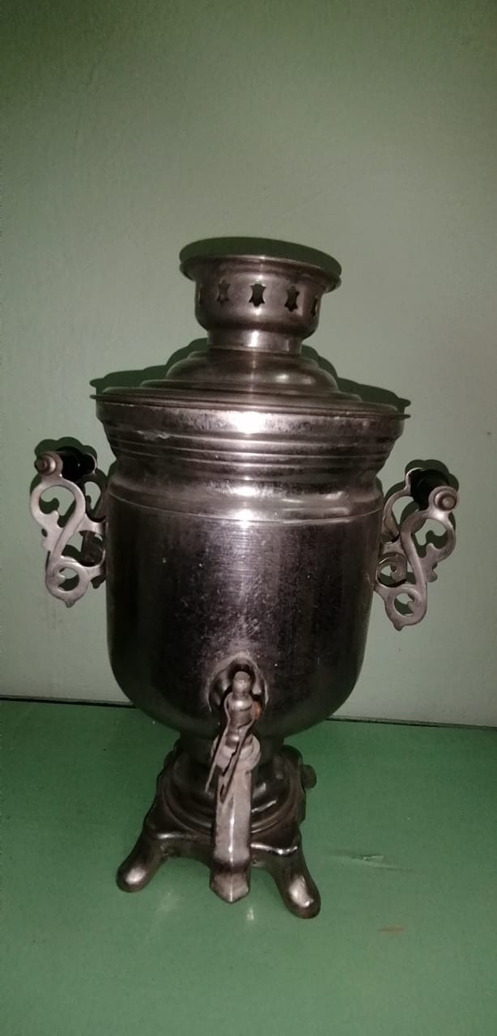
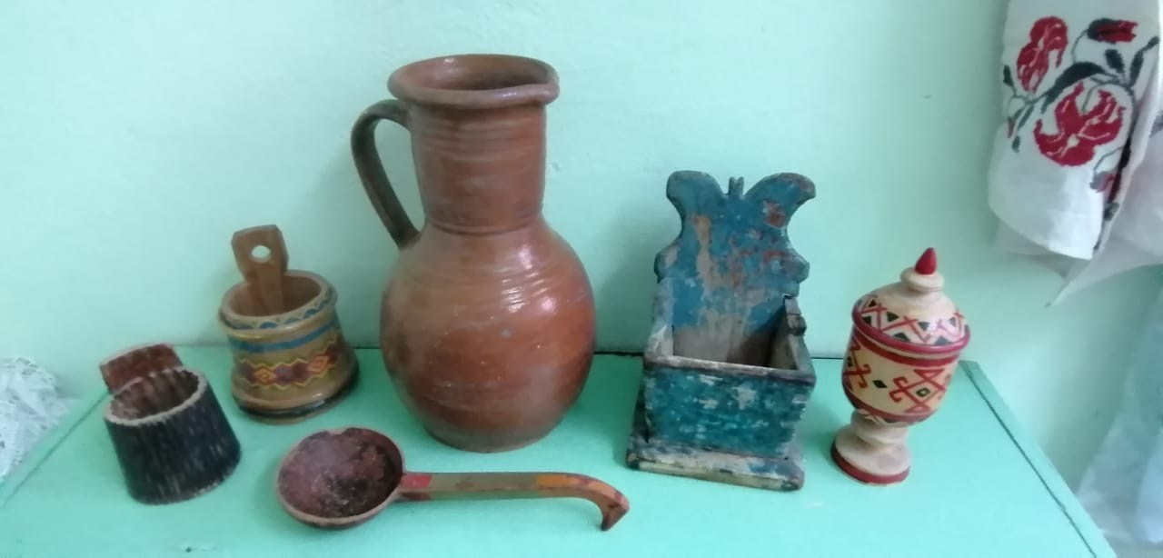
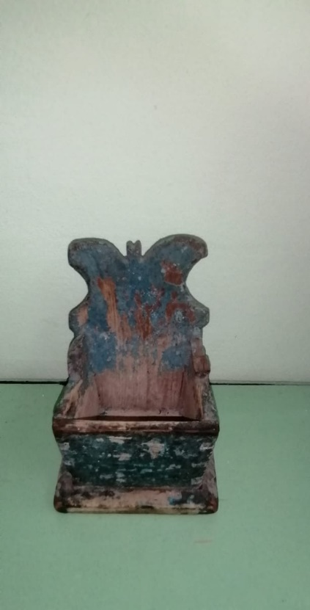
ПОСУДА Среди произведений народного искусства особое место занимает посуда, и главным образом деревянная. Традиции ее изготовления складывались на протяжении многих столетий, вбирая в себя опыт целого ряда поколений русских мастеров-посудников — ложкарей, ковшечников, судописцев, бочаров, олифленников, токарей.

Slide 17
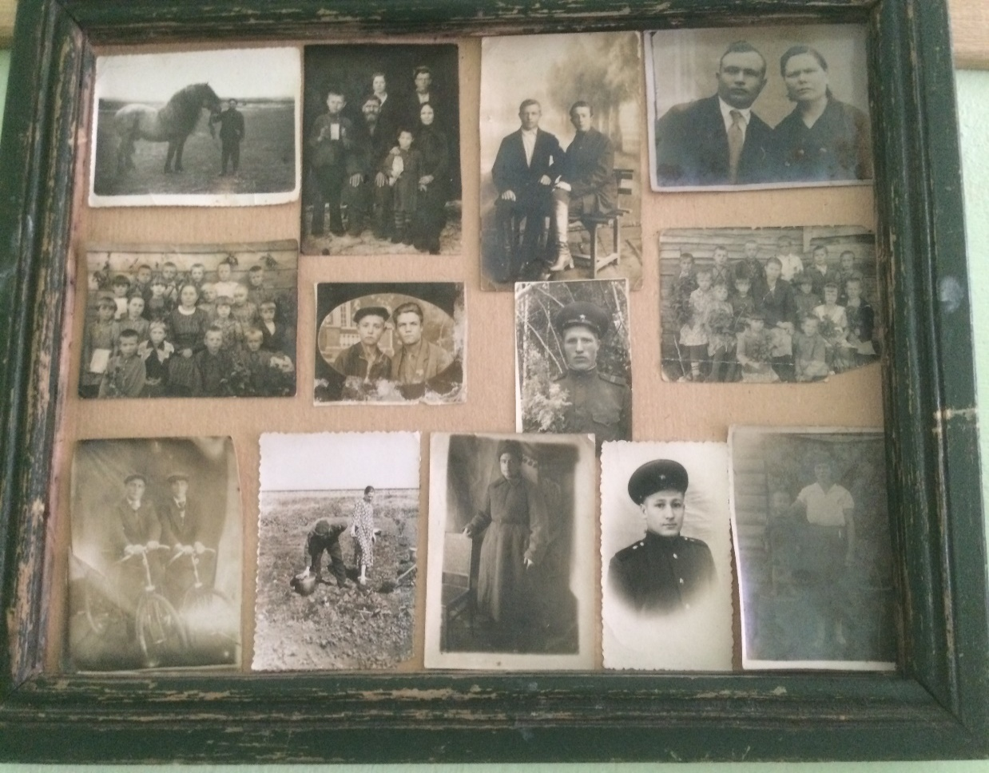
Фотографии в рамке.Рамки изготовлялись из дерева, которое окрашивалось в различные цвета Осколки истории - так называют старые фотографии. Они прекрасно 'консервируют' моменты из жизни, сохраняя их в неизменном, документальном виде Только старые фотографии позволяют пережить те же эмоции, что и люди на фото, заметить мельчайшие детали без украшательства и замалчивания.

Slide 18
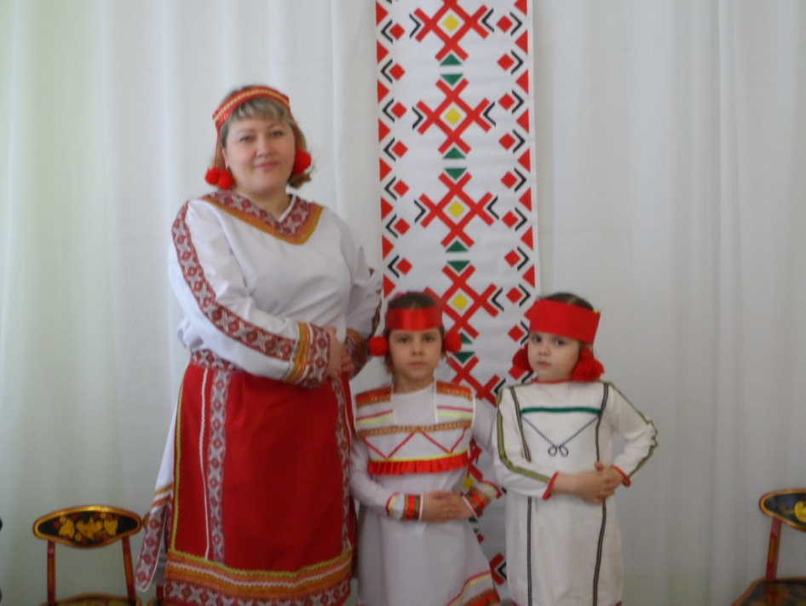
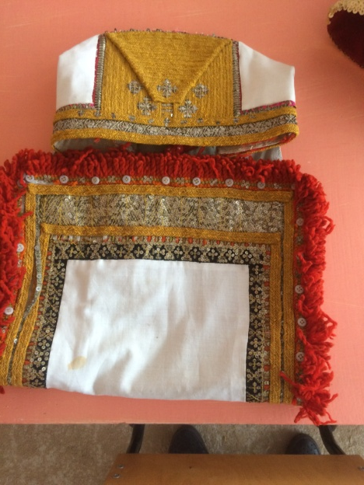
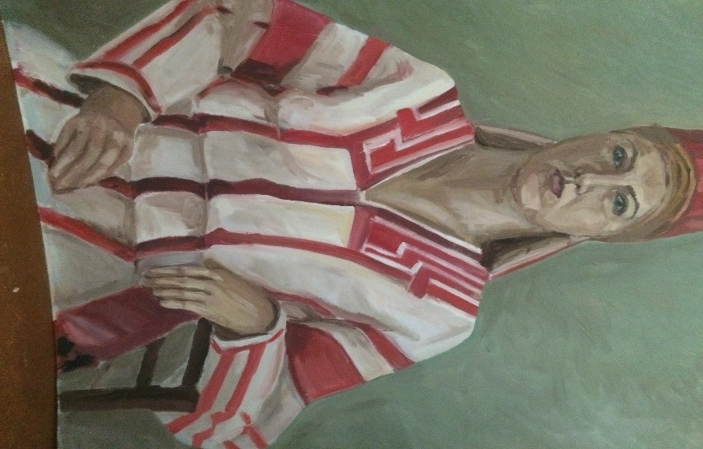
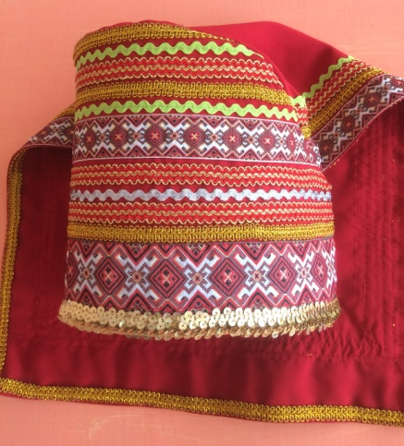
Национальный костюм эрзян формировался в центральной полосе европейской части России. Комплекс одежды включал нательную и верхнюю легкую одежду, набор теплой межсезонной и зимней одежды. Составной частью в костюм входили разнообразные детали и украшения.

Slide 19
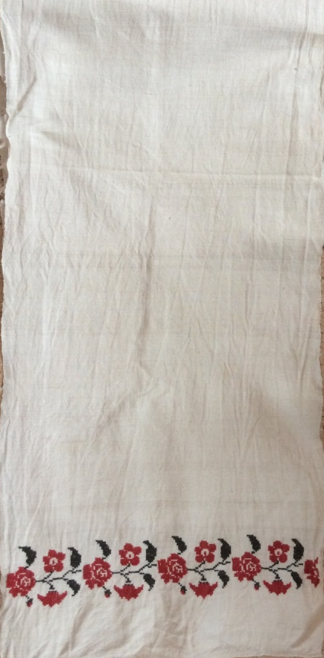
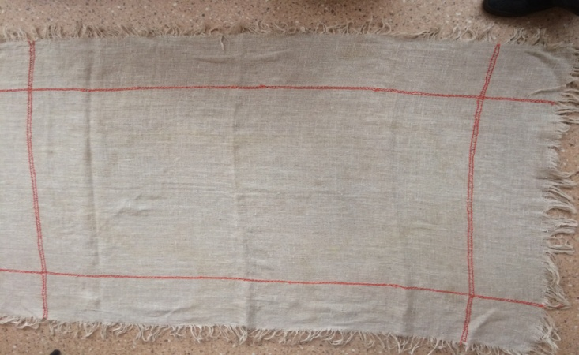

Slide 20
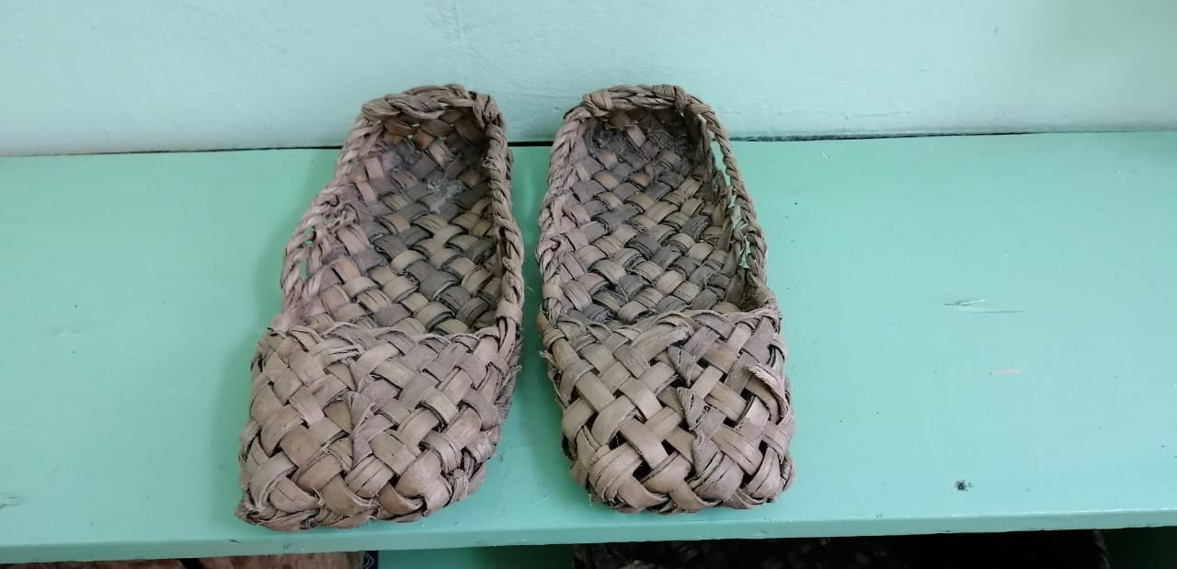
Лапти носились с портянками, или, как их еще называли, онучами. От лаптя вверх и вокруг голени, на манер древнегреческой сандалии, шел лыковый шнурок, который крепился внизу и удерживал портянку от разматывания.

Slide 21
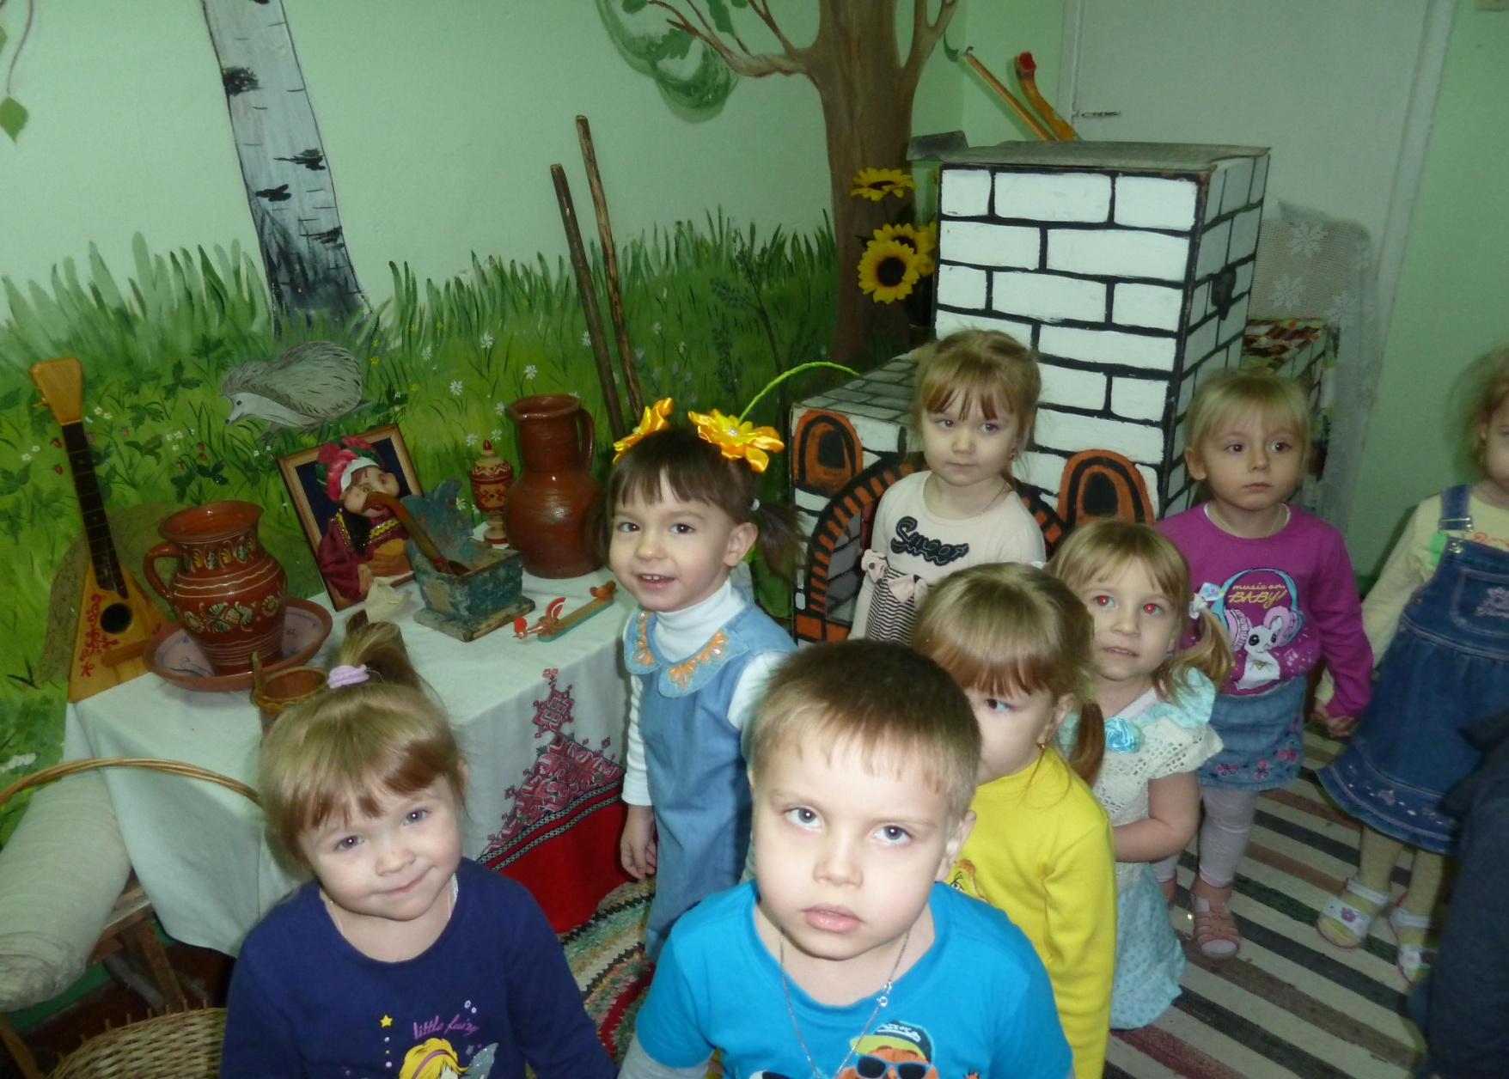

Slide 22
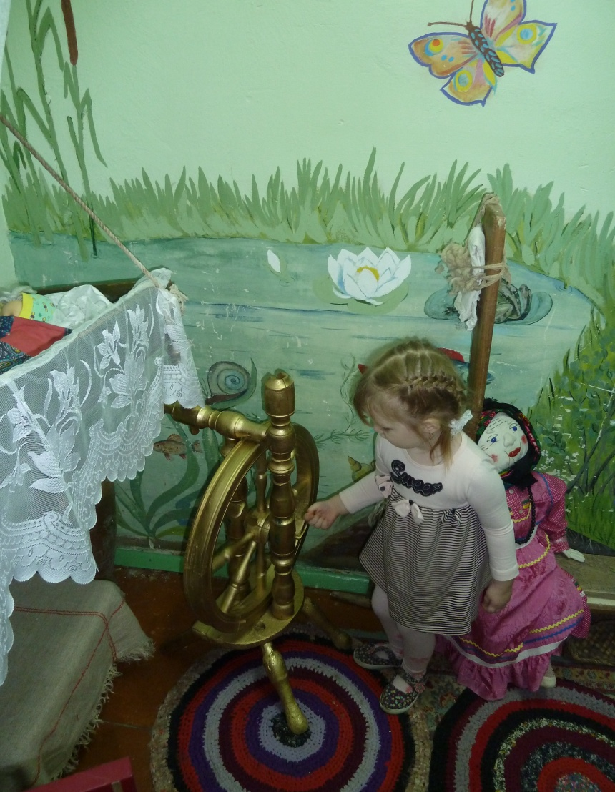
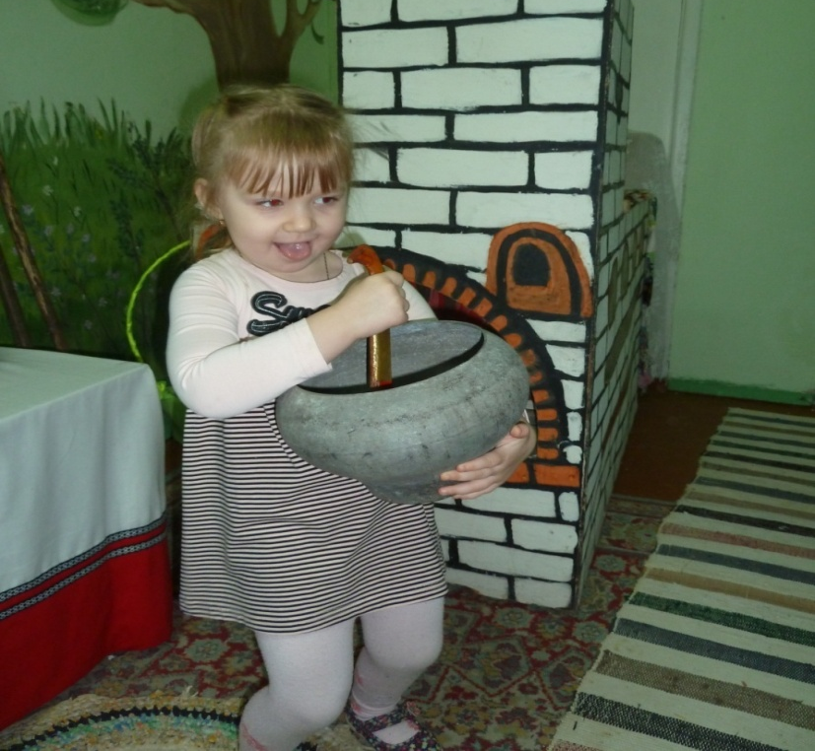
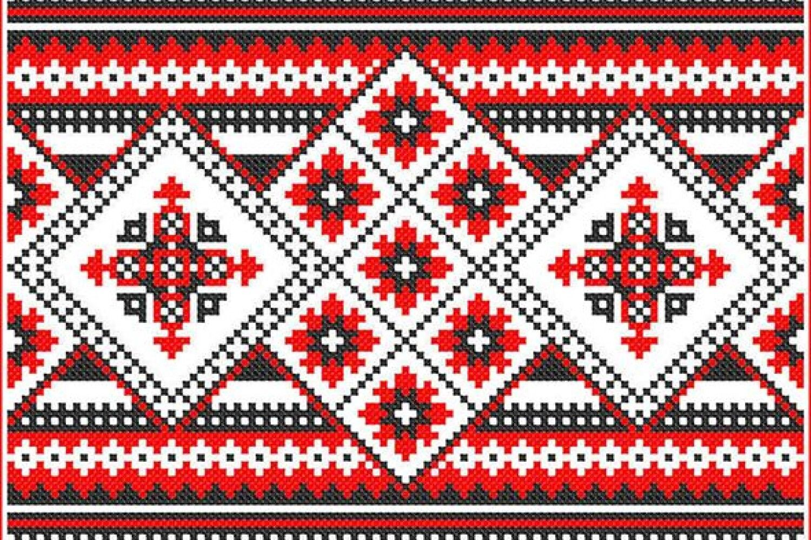
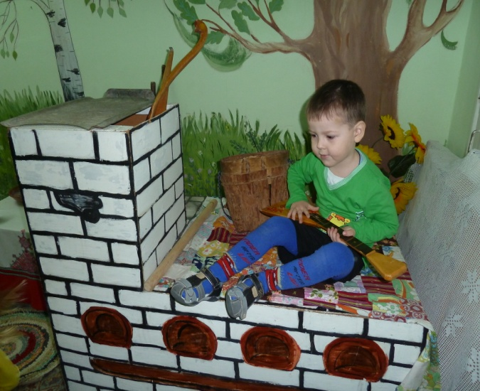

Slide 23
Опыт использования мини - музея в МДОУ №117 приносит результаты. Дети знают, что такое музей, правила поведения в нем, эмоционально реагируют на произведение искусства, с удовольствием сами принимают участие в создании музея и привлекают своих родителей. Родители в свою очередь поддерживают педагогов, стали уделять большое внимание музейной педагогике, многие родителя стали посещать “настоящие” музеи с детьми, о чем дошкольники потом с удовольствием рассказывали друг другу и воспитателям. У детей возросли познавательная активность, интерес к миру. Они стали увереннее в себе, стремятся получить результат при достижении поставленной цели. Улучшилась речь детей. Дети ясно выражают свои мысли, правильно строят предположение, составляют связные творческие рассказы. У детей сложились предпосылки для дальнейшего обучения.

